Slide 1
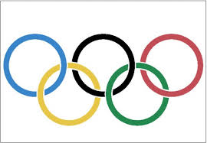
OLIMPIJSKE IGRE V ANTIČNI GRČIJI

Slide 2
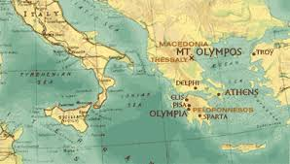
IZVOR
Posvečene bogu Zeusu
Pripravil naj bi jih Herakles,potem ko je Elidi očistil Avgijev hlev
Potekale so od 776 pr.n.š- 394 pr.n.š.
Tudi verski pomen
Na Peloponezu

Slide 3
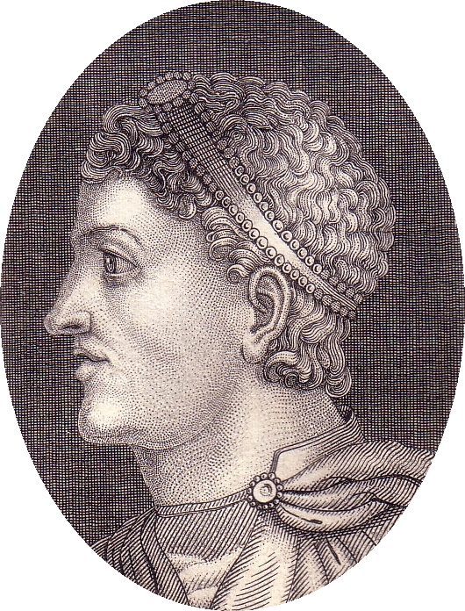
KONEC ANTIČNIH OI
Teodozij I. prepovedal vsa poganjska čaščenja,tudi olimpijske igre

